Slide 1
Kapak başlığı
44pt Segoe UI Black
SUNUM
KURAL
SETİ
Alanımızda en iyileri üretmek,
Oyun değiştirici teknolojileri geliştirmek,
İhracat odaklı büyümek.
Tarih
18pt Calibri
Ad Soyad
24pt Calibri (Bold)
Unvan
18pt Calibri
Ad SOYAD
Unvan
Haziran 2024

Slide 2
Değişime neden ihtiyaç vardı?
Sayfa başlığı
32pt Segoe UI Black
Sayfa başlığı açıklaması
18pt Calibri
Sunumu yeni bir yaklaşım ile güncelledik.
Bir sayfada paragraf başlığı dahil en fazla 7 satır olmalıdır.
Aynı zamanda bir satırda en fazla 7 kelime olmalıdır.
Metin alanları bu kurala göre düzenlenmelidir.
SUNUMU SADELEŞTİRDİK.
OKUNURLUĞU ARTIRARAK İÇERİĞİN EŞ ZAMANLI OLARAK DAHA TAKİP EDİLEBİLİR OLMASINI SAĞLADIK.
SADELEŞEN GÖRSEL DİLLE BİRLİKTE, HARCANAN MÜREKKEP MİKTARI DÜŞÜNÜLDÜĞÜNDE BASKI MALİYETLERİ DE AZALMIŞ OLDU.
Sayfa başlığı maddeleri
18pt Calibri (Bold)
Sayfa numaraları «bulunulan sayfa / toplam sayfa» şeklinde yazılmalıdır. Toplam sayfa sayısı izleyicinin sunuma
odaklanacağı zamanı
öngörebilmesi için önemlidir.
Sunumun gizlilik derecesi bu alanda belirtilmelidir.
Örneğin; Hizmete Özel, Tasnif Dışı

Slide 3
gündem
FONTLAR VE RENKLER
Örnek sayfa tasarımı
ÖRNEK GRAFİK
ÖRNEK TABLO
VİDEO ALANI
Ana maddeler
18pt Segoe UI (Bold)

Slide 4
gündem
İlgili madde aktif
Koyu mavi, diğerleri
Pasif gri olur.
FONTLAR VE RENKLER
Örnek sayfa tasarımı
ÖRNEK GRAFİK
ÖRNEK TABLO
VİDEO ALANI

Slide 5
FONTLAR
ve RENKLER
Sayfa başlığı
32pt Segoe UI Black (Lacivert)
Sayfa alt başlığı
24pt Segoe UI Semibold (Turuncu)
Yansı tasarımında en fazla 5 renk kullanılmalıdır.
A
SAYI
66 punto Segoe UI Black
VURGULANMASI GEREKEN SAYILAR
RENKLER
SUNUM BAŞLIĞI
#002D7A
#FF5620
44 punto Segoe UI Black
Ana Renk
Yardımcı Renk
SUNUM BAŞLIĞI & SEPERATÖR & SAYILAR
#F7931D
#F7931D
SAYFA BAŞLIĞI
32 punto Segoe UI Black
Destek Renk
Destek Renk
sayfa BAŞLIĞI & SAYILAR
#4D4D4D
SAYFA ALT BAŞLIĞI
24 punto Segoe UI Semibold
Destek Renk

Slide 6
FONTLAR
ve RENKLER
PARAGRAF BAŞLIĞI
24 punto Segoe UI Black
RENKLER
#002D7A
#FF5620
TABLO - GRAFİK BAŞLIKLARI ve ANA MADDELER
18 veya 22 punto Segoe UI (Bold)
Ana Renk
Yardımcı Renk
#F7931D
#F7931D
Paragraf düz metin
18 punto Calibri
Destek Renk
Destek Renk
#4D4D4D
Tablo içi metin
16 punto Segoe UI Semibold veya Black
Destek Renk

Slide 7
gündem
FONTLAR VE RENKLER
ÖRNEK SAYFA TASARIMI
ÖRNEK GRAFİK
ÖRNEK TABLO
VİDEO ALANI

Slide 8
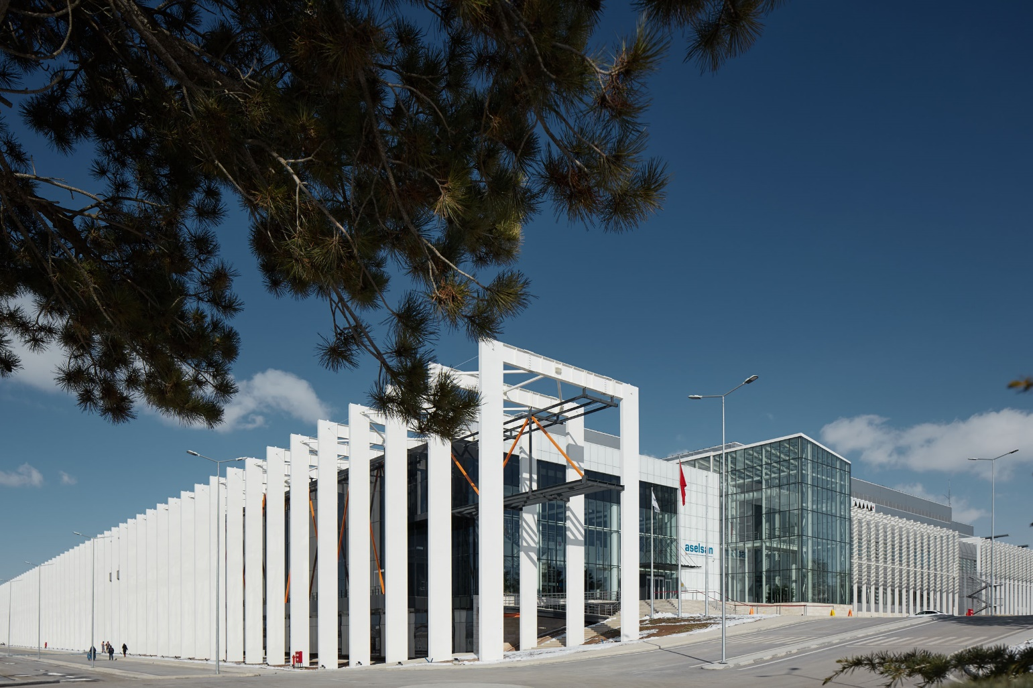
Örnek sayfa tasarım-I
Metin yanına görsel de kullanılabilir.
Paragraf başlığı
24pt Segoe UI Black
PARAGRAF BAŞLIĞI
Örnek paragraf metni. Örnek paragraf metni. Örnek paragraf metni. Örnek paragraf metni. Örnek paragraf metni.
Örnek madde 1
Örnek madde 2
Örnek paragraf metni. Örnek paragraf metni.
Vurgulanmak istenen kısım turuncu ve/veya bold yapılabilir.
Bunun için 6. sayfada yer alan yardımcı renk kullanılmalıdır.
Metin ve görsel olan kutusuz yansılarda en fazla 49 kelime kullanılmalıdır.
Paragraf metinleri
18pt Calibri
Yansıda yer alan metinler sola yaslı olmalıdır.
Metinlerde 1,0 satır aralığı kullanılmalıdır.
Bir sayfada paragraf başlığı dahil en fazla 7 satır olmalıdır.
Aynı zamanda bir satırda en fazla 7 kelime olmalıdır.
Metin alanları bu kurala göre düzenlenmelidir.

Slide 9
Örnek sayfa tasarım-Iı
Beyaz kutunun kullanılması durumunda metinler kutuyu aşmamalıdır.
Metin ve görsel kullanılan yansılarda maksimum görsel miktarı 4 olmalıdır.
Sunumlarda görsel ve video kullanımının artırılması önerilmektedir.
PARAGRAF BAŞLIĞI
Örnek paragraf metni. Örnek paragraf metni.
Örnek madde 1
Örnek madde 2
Örnek madde 3
Örnek madde 4
Örnek madde 5
Bir sayfada en fazla 5 madde olmalıdır.

Slide 10
Örnek sayfa tasarım-Iıı
Sunumlarda görsel ve video kullanımının artırılması önerilmektedir.
Sadece görsel kullanılan yansılarda maksimum görsel miktarı 6 olmalıdır.
ÖRNEK GÖRSEL
ÖRNEK GÖRSEL
ÖRNEK GÖRSEL
Görsel alt başlıkları 16pt Segoe UI Semibold
ÖRNEK GÖRSEL
ÖRNEK GÖRSEL
ÖRNEK GÖRSEL

Slide 11
Örnek sayfa tasarım-Iv
Kutu içi başlık
18pt Segoe UI Black
Kutu içi metin
16pt Calibri
PARAGRAF BAŞLIĞI
Örnek paragraf metni. Örnek paragraf metni. Örnek paragraf metni. Örnek paragraf metni. Örnek paragraf metni. Örnek paragraf metni. Örnek paragraf metni. Örnek paragraf metni. Örnek paragraf metni. Örnek paragraf metni. Örnek paragraf metni. Örnek paragraf metni. Örnek paragraf metni. Örnek paragraf metni.
BAŞLIK
Örnek metin. Örnek metin. Örnek metin. Örnek metin.
Örnek metin.
Örnek metin.
Turuncu kutu, konu hakkında açıklayıcı ek bilgiler vermek ve dikkat çekmek için kullanılabilir.
Bir sayfada paragraf başlığı dahil en fazla 7 satır olmalıdır.
Aynı zamanda bir satırda en fazla 7 kelime olmalıdır.
Metin alanları bu kurala göre düzenlenmelidir. Bu kural kutu içi alanlar için de geçerlidir.

Slide 12
gündem
FONTLAR VE RENKLER
ÖRNEK SAYFA TASARIMI
ÖRNEK GRAFİK
ÖRNEK TABLO
VİDEO ALANI

Slide 13
Örnek grafik tasarım-I
Başlık
18pt Segoe UI (Bold)
Tabloda
16pt Segoe UI Semibold veya Black
Kutu içi başlık
18pt Segoe UI Black
Metin
16pt Calibri
GRAFİK BAŞLIĞI
Kullanabileceğiniz ikon setleri sunumun son sayfasındadır.
BAŞLIK
Örnek metin.
Örnek metin.
Örnek metin.
Beyaz kutu, konu hakkında açıklayıcı ek bilgiler vermek ve dikkat çekmek için kullanılabilir.

Slide 14
Örnek grafik tasarım-II
GRAFİK BAŞLIĞI
BAŞLIK
Örnek metin.
Örnek metin.
Örnek metin.

Slide 15
Örnek grafik tasarım-IIı
GRAFİK BAŞLIĞI
GRAFİK BAŞLIĞI
SATIŞLAR
… TL

Slide 16
Örnek tablo ORGANİZASYON
Tabloda
16pt Segoe UI Semibold
TABLO BAŞLIĞI
İş/Pozisyon
İsim
BAŞLIK
Örnek metin.
Örnek metin.
Örnek metin.
İş/Pozisyon
İsim
İş/Pozisyon
İsim
İş/Pozisyon
İsim
İş/Pozisyon
İsim
İş/Pozisyon
İsim
İş/Pozisyon
İsim

Slide 17
gündem
FONTLAR VE RENKLER
ÖRNEK SAYFA TASARIMI
ÖRNEK GRAFİK
ÖRNEK TABLO
VİDEO ALANI

Slide 18
ÖRNEK TABLO TABLO BAŞLIĞI
Başlık
16pt Segoe UI (Bold)
Metin
16pt Calibri
 | ÖZKAYNAKLI PROJE ADI | PROJE DURUMU | ÖZKAYNAK TUTARI (USD)
1 | A Geliştirme Projesi | Yeni Proje | 100.000
2 | B Geliştirme Projesi | Yeni Proje | 100.000
3 | Geliştirme Projesi | Yeni Proje | 100.000
4 | Çözüm Geliştirme Çalışmaları-2022 | Yeni Proje | 100.000
5 | Çözüm Geliştirme Çalışmaları-2022 | Yeni Proje | 100.000
6 | Geliştirme | Devam Eden Proje | 100.000
7 | Uygulamaları Projesi | Devam Eden Proje | 250.000
8 | Geliştirme Projesi | Devam Eden Proje | 100.000
9 | Geliştirme Projesi | Devam Eden Proje | 100.000
10 | Geliştirme Projesi | Devam Eden Proje | 800.000
11 | Geliştirme – Faz1 | Devam Eden Proje | 100.000
 | TOPLAM |  | 1.950.000

Slide 19
gündem
FONTLAR VE RENKLER
ÖRNEK SAYFA TASARIMI
ÖRNEK GRAFİK
ÖRNEK TABLO
VİDEO ALANI

Slide 20
Video başlığı
Video tam sayfa gösterilmeyecek ise aşağıdaki alan içerisine yerleştirilmelidir.
Sunumlarda görsel ve video kullanımının artırılması önerilmektedir.
Kutu içi başlık
18pt Segoe UI Black
Metin
16pt Calibri
BAŞLIK
Video Alanı
Örnek metin.
Örnek metin.
Örnek metin.
Beyaz kutu, video hakkında açıklayıcı ek bilgiler vermek ve dikkat çekmek için kullanılabilir.

Slide 21
Video başlığı
Video tam sayfa gösterilecek ise aşağıdaki alan içerisine yerleştirilmelidir.
Sunumlarda görsel ve video kullanımının artırılması önerilmektedir.
Video Alanı

Slide 22

TEŞEKKÜRLER
Teşekkürler veya
Arz Ederiz seçeneklerinden birisi kullanılmalıdır.
www.aselsan.com
@aselsan
@aselsantv

Slide 23

İkon setleri

